Slide 1

시스템 테스트 결과서
인터넷공통(PITC) - 가용성테스트 부문
2017.5.26
노후서버교체 프로젝트

Slide 2
Document Control
사 용 권 한
개정번호 | 소 속 | 직 급 | 성 명 | 일 자
작 성 자 | 삼성SDS | 책임 | 황 성 수 | 2017 / 5 / 26
검 토 자
승 인 자
개 정 이 력
개정번호 | 개정 페이지 및 수정 내용 | 개정 일자 | 개정자 소속 | 개정자
V1.0 | 최초 작성 | 2017 / 5 / 26 | 삼성SDS | 황성수

Slide 3
목차 (Table of Contents)
목 차
개요 테스트 대상 및 주요 시나리오 시스템 구성 테스트 환경 테스트 수행 일정 테스트 결과 – 요약 이슈 및 조치내역 성능 검증

Slide 4
1. 개요
1) 목적 및 테스트 대상
◈ 목적
- 서비스 오픈 전 시스템(가용성)테스트를 실시하여 시스템 및 어플리케이션의 구성검증과 향후 발생할 수 있는 장애요소를
사전 확인/조치하여 안정성을 확보하는데 있음
◈ 테스트 대상
- 인터넷공통(브랜드-외주, e-Marketplace, 임직원 알뜰시장)업무의 미들웨어(JBoss EWS/EAP) 및 DBMS 이중화 구성 검증
구분 | 시스템 테스트
 | 가용성 테스트 | 성능(부하) 테스트 | 백업 및 복구 테스트 | FS복구 테스트
내용 | • H/W(VM) 이중화 테스트 • AP/DBMS 이중화 테스트 • 시스템(OS) 이중화 테스트 | • 핵심업무 어플리케이션에 대한 성능(부하) 테스트 | • 데이터 유실 상황을 대비한 내장/외장 디스크영역에 대한 백업 및 복구테스트 | • 어플리케이션 소스 영역 및 WEB/WAS 엔진 복구 검증
주관 | 센터/PJT | - | 센터 | 센터/PJT
HW(가상화)부문 테스트는 FIDO 가용성테스트 결과로 대체함
성능(부하)테스트는 가용성테스트 시 추가 부하 발생을 통해 성능을 검증함

Slide 5
1. 개요
2) 비기능 품질 목표 지표
- 레거시 업무의 경우 현재 정의된 목표 지표는 없으며, 가용성테스트를 통해 디지털채널 지표와 비교/분석하여 지표를 신규로
정의함
품질속성 | 비기능 항목 | 비기능 항목 측정 지표 | 기준 | 시스템 | 비고
 |  |  |  | ITC
안정성/가용성 (Reliability/Availability) | 장애시 무중단 서비스 지원 | 서버 장애시 서비스 무중단 | 업무 서비스 무중단 | Y
 |  | WEB 1-Instance 장애시 서비스 무중단 | 업무 서비스 무중단 | Y
 |  | WAS 1-Instance 장애시 서비스 무중단 | 업무 서비스 무중단 | Y
 | 서비스 가용 시간 | 24*365 서비스 가동 | HA A-A는 10초 A-S는 개별 정의 | Y
 | 서비스 Failover 시간 기본적으로 가용성 테스트 이후 확정 | WEB 장애시 Failover 시간(초) |  | 실시간
 |  | WAS 장애시 Failover 시간(초) |  | 실시간
 | 서비스 Failback 시간 기본적으로 가용성 테스트 이후 확정 | WEB 1-instance 장애시 Failback 시간(분) | 전사 동일 기준 적용 | 3분
 |  | WAS 1-instance 장애시 Failback 시간(분) | 전사 동일 기준 적용 (인스턴스당 3분) | 3분
디지털채널 비기능 품질 목표 지표 기준

Slide 6
2. 테스트 대상 및 주요 시나리오
1) 가용성테스트 대상 시스템
구분 | 서버 | 시스템 정보 |  | 비고
 |  | CPU/MEM | 버전정보
인터넷공통 (PITC) | pitcwb0a/0b | 2core / 32G | Oracle Linux 7.2 JBoss EWS v3.1 | nutanix
 | pitcap0a/0b | 2core / 36G | Oracle Linux 7.2 JBoss EAP v7.0.4 | nutanix
 | pitcdb0a/0b | 4core / 96G | Oracle Linux 7.2 Oracle 11gR2 + Raw device | nutanix
테스트 대상 업무 : 브랜드관리-외주(ms7), 임직원 알뜰시장(pq1), e-Marketplace(be1)

Slide 7
2. 테스트 대상 및 주요 시나리오(1/2)
2) 테스트 항목 및 주요 시나리오
- 가용성테스트 항목은 아래와 같으며, 항목별 시나리오에 따라 테스트를 수행하여 서비스 이상유무를 검증함
백업/복구테스트
구분 | 항목 | 세부내용 | 목표
백업수행 테스트 | 1. FS백업 성능 테스트 | 운영서버 전체 FS백업 성능 검증 | 백업 성능 확인
 | 2. DB백업 성능 테스트 | 운영서버 전체 DB백업 성능 검증 | 백업 성능 확인
F/S 복구테스트 | 1. FS복구 성능 테스트 | 임직원 알뜰시장, 브랜드관리 복구 검증 WEB, WAS 엔진 복구 검증 | 복구 시간(성능) 확인
DBMS 복구 테스트 | 1. 전체 DB 장애시 복구 | DB Full 복구 | 복구 시간 확인 (시스템별 : 24시간 이내)
 | 2. SYSTEM Tablespace 손상 | SYSTEM Tablespace 파일 손상시 복구 | 복구 방법 정리
 | 3. 일반 Tablespace 손상 | 일반 업무 Tablespace 파일 손상시 복구 | 복구 방법 정리
 | 4. Temporary Tablespace 손상 | Temporary Tablespace 파일 손상시 복구 | 복구 방법 정리
 | 5. 컨트롤 파일 손상 | Controlfile 손상시 복구 | 복구 방법 정리
 | 6. Redo 로그 파일 손상 | Redo 로그 파일 손상시 복구 | 복구 방법 정리
 | 7. 온라인 백업 중 시스템 장애 | Online 백업 도중 시스템 장애시 복구 | 복구 방법 정리

Slide 8
2. 테스트 대상 및 주요 시나리오(2/2)
OS/미들웨어 이중화 테스트
구분 | 항목 | 세부내용 | 목표
OS 이중화 | 1. WEB서버 강제종료 테스트 | 이중 구성된 WEB 서버를 통한 서비스 정상 제공 검증 | 업무 서비스 무중단
 | 2. WAS서버 강제종료 테스트 | 이중 구성된 WAS 서버를 통한 서비스 정상 제공 검증 | 업무 서비스 무중단
 | 3. DB서버 강제종료 테스트 | 이중 구성된 DB 서버를 통한 서비스 정상 제공 검증 | 업무 서비스 무중단
 | 4. 다중 OS 강제종료 테스트 | WEB, WAS, DB서버 다중 OS 강제종료 후 서비스 정상 제공 검증 | 업무 서비스 무중단
WEB | 1. Admin 인스턴스 강제 종료 | Admin Instance 강제 종료 후 서비스 정상 제공유무 검증 | 업무 서비스 무중단
 | 2. Managed 인스턴스 강제 종료 | Managed Instance 강제 종료 후 서비스 정상 제공유무 검증 | 업무 서비스 무중단
WAS | 1. Admin 인스턴스 강제 종료 | Admin Instance 강제 종료 후 서비스 정상 제공유무 검증 | 업무 서비스 무중단
 | 2. Managed 인스턴스 강제 종료 | Managed Instance 강제 종료 후 서비스 정상 제공유무 검증 | 업무 서비스 무중단

Slide 9


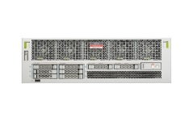


3. 시스템 구성
운영 [수원센터]
전단방화벽
WEB/WAS 통합#1
WEB/WAS 통합#2
선택적 복지 DB #1
선택적 복지 DB #2
PPAS DB 통합 #1
PPAS DB 통합 #2
백본스위치
VM WARE
VM WARE
선택적 복지 DB#1
RAC
선택적 복지 DB#2
VM WARE
VM WARE
선택적 복지 WEB#1
선택적 복지 WEB#2
인트라넷 DB#1
인트라넷 DB#2
인터넷 공통 WEB#1
인터넷 공통 WEB#2
모니터링 DB
인트라넷 WEB#1
인트라넷 WEB#2
후단방화벽
선택적 복지 AP#1
선택적 복지 AP#2
인터넷 공통 AP#1
인터넷 공통 AP#2
인터넷 공통 DB #1
인터넷 공통 DB #2
가용성테스트
대상
인트라넷 AP#1
인트라넷 AP#2
인터넷 공통 DB#1
인터넷 공통 DB#2
스마트워크 플레이스 #1
스마트워크 플레이스 #2
RAC
백본스위치
DR/개발 [과천센터]
전단방화벽
범례
DR/개발 WEB/WAS 통합
DR 선택적 복지 DB
인터넷 공통 개발DB #1
인터넷 공통 개발DB #2
가상화
백본스위치
VM WARE
선택적 복지 DR DB
인터넷 공통 DB#1
RAC
인터넷 공통 DB#2
베어메탈
선택적복지 DR WEB #1
Windows
점선
선택적복지 DR WEB #2
선택적복지 DR AP #1
PPAS DB 통합 개발
운영서버
청색
후단방화벽
선택적복지 DR AP #2
개발서버
자색
인터넷공통 개발 WEB #1
VM WARE
인터넷공통 개발 AP #1
인트라넷 DB#1
DR서버
녹색
스마트워크플레이스 개발 #1
인트라넷 DB#2
RAC
HA
RAC
백본스위치

Slide 10

4. 테스트 환경
DMZ
WAS/DB존
인터넷 공통 WEB #1/2
인터넷 공통 WAS #1/2
인터넷 공통 DB #1/2
LoadRunner
Controller PC
브랜드관리: MS7
브랜드관리: MS7
인터넷 공통: ITC
P-MS71-O-F11
P-MS71-O-F21
P-MS71-O-F11
P-MS71-O-F21
PITC1
PITC2
임직원알뜰시장: PQ1
임직원알뜰시장: PQ1
P-PQ11-O-F11
P-PQ11-O-F21
P-PQ11-O-F11
P-PQ11-O-F21
EAI
DMZ
L4 #1, #2
e-Markplace: BE1
e-Markplace: BE1
AP DB
부하 Agent PC
P-BE11-O-F11
P-BE11-O-F21
P-BE11-O-F11
P-BE11-O-F21
MCI
기간계
AP DB
AP DB
IILS
AP DB
EAI/MCI 개발
LoadRunner를 통하 부하발생 환경에서 가용성테스트 수행
부하발생 경로 : 부하Agent PC(40.226.192.60~63) → DMZ L4(VIP 40.225.192.47) → WEB → WAS → DB/EAI/MCI 개발계

Slide 11
5. 테스트 수행 일정
항목/단계
시간 | ~ 5/16(화) | 5/17(수) ~ 5/19(금) | 5/22(월) 14:00 ~ 18:00 | 5/23(화) 10:00 ~ 22:00 | 5/24(수) 14:00 ~ 22:00 | 5/25(목) 17:00 ~ 22:00
수행 | • 테스트 계획수립 • 테스트 대상 및 시나리오 선정 • LoadRunner 환경구성 • 어플리케이션 이관 및 검증 | • 로드론너 부하 스크립트 작성 • 모니터링 환경 구성 | • 미들웨어 가용성 테스트 - 브랜드관리 - 임직원알뜰시장 | • 파일시스템 복구테스트 • 미들웨어 가용성테스트 - e-Marketplace • OS 강제종료 테스트(1차) | • DBMS 가용성테스트 | • OS 강제종료 테스트(2차) | •결과 분석/정리
산출물 | 테스트 계획서 | 테스트 시나리오 |  |  |  |  | 테스트 결과서
결과 | 완료 | 완료 | 완료 | 완료 | 완료 | 완료 | 진행
계획수립
테스트 준비
테스트 수행
결과

Slide 12
6. 테스트 결과 - 요약
1) 백업 성능테스트 – 백업 수행
시스템구분 | 서버명 | 테스트 내용 | 테스트코드 | 결과 | 소요시간 | 백업 속도 (MB/s)
운영 | 인터넷 공통 WEB#1 (ptcwb01) | 파일시스템 전체 백업 용량 : 29 GB | TS-BR-FS1-001 | 정상완료 | 9분 4초 | 56
운영 | 인터넷 공통 WEB#1 (ptcwb0b) | 파일시스템 전체 백업 용량 : 27 GB | TS-BR-FS1-001 | 정상완료 | 9분 25초 | 50
운영 | 인터넷 공통 AP#1 (ptcap0a) | 파일시스템 전체 백업 용량 : 30 GB | TS-BR-FS1-001 | 정상완료 | 10분 26초 | 52.4
운영 | 인터넷 공통 AP#2 (ptcap0b) | 파일시스템 전체 백업 용량 : 23 GB | TS-BR-FS1-001 | 정상완료 | 08분 51초 | 47.8
운영 | 인터넷 공통 DB#1 (ptcdb0a) | 파일시스템 전체 백업 용량 : 118 GB | TS-BR-FS1-001 | 정상완료 | 40분 19초 | 49.2
운영 | 인터넷 공통 DB#2 (ptcdb0b) | 파일시스템 전체 백업 용량 : 40 GB | TS-BR-FS1-001 | 정상완료 | 16분 6초 | 42.6
운영 | 인터넷 공통 DB#1 (ptcdb0a) | D/B 백업 용량 : 538 GB | TS-BR-FS1-001 | 정상완료 | 1시간 48분 45초 | 52.3

Slide 13
6. 테스트 결과 - 요약
2) 백업 성능테스트 – 파일시스템(FS) 복구
시스템 구분 | 서버명 | 항목 | 테스트 내용 | 결과 | 소요시간
운영 | 인터넷 공통 WEB#2 (ptcwb0a) | 어플리케이션 소스 파일시스템 삭제 후 복구 | /ms7, /pq1 FS 삭제 후 복구 | 정상완료 | 2분 58초
운영 | 인터넷 공통 WEB#1 (ptcwb0b) | EWS, EAP 엔진 파일시스템 삭제 후 복구 | EWS/WAP 엔진 삭제 후 복구 - /web/jws3/httpd - /was/jboss7/jboss-eap-7.0 | 정상완료 | 1분 24초

Slide 14
6. 테스트 결과 - 요약
3) 백업 성능테스트 – DB 복구
시스템 구분 | 서버명 | 장애명 | 테스트코드 | 결과 | 소요시간
운영 | 인터넷 공통 DB | 데이터 유실 장애 복구 (전체 DB 복구) | TS-BR-DB1-001 | 정상완료 | 2시간 25분 18초
[ 결과 ] 상세 소요 시간
항목 | 상세내용 | 소요시간(분)
restore 준비 작업 | restore 대상 확인, Netbackup 설정 확인 등 | 30분
온라인 백업본 full restore | datafile(519gb), archive log file(17mb) | 42분 15초 (1gb당 8.4초, 100gb당 14분)
복구 db 기동 | 파라미터 파일 변경, control 파일 생성, db 기동 | 40분
변동분 적용 | archive log file(3gb) | 7분33초 (1gb당 2분 31초)
db 기동 | db open | 5분
정상 복구 여부, 유실 데이터 확인 | db 상태 확인, 로그 확인 | 5분
합계 |  | 2시간 9분 48초

Slide 15
6. 테스트 결과 - 요약
4) 미들웨어(EWS/EAP) 가용성테스트
구분 | 서버명 | 업무명 | 시나리오 | 결과 | 비고 | 결과
WEB | 인터넷 공통 WEB#1 (pitcwb0a) | 브랜드관리(ms7) 임직원 알뜰시장(pq1) B2B e-Marketplace(be1) | 1. Web Server 인스턴스 강제 종료(pitcwb0a) | 서비스 무중단 |  | 정상
 | 인터넷 공통 WEB#2 (pitcwb0b) |  | 2. Web Server 인스턴스 강제 종료(pitcwb0b) | 서비스 무중단 |  | 정상
구분 | 서버명 | 업무명 | 시나리오 | 결과 | 비고 | 결과
WAS | 인터넷 공통 WAS#1 (pitcap0a) | 브랜드관리(ms7) 임직원 알뜰시장(pq1) B2B e-Marketplace(be1) | 1. Was Server 인스턴스 강제 종료(pitcap0a) | 서비스 무중단 |  | 정상
 | 인터넷 공통 WAS#2 (pitcap0b) |  | 2. Was Server 인스턴스 강제 종료(pitcap0b) | 서비스 무중단 |  | 정상

Slide 16
6. 테스트 결과 - 요약
5) DBMS 가용성테스트
구분 | 서버명 | 시나리오 | 결과 | 결과
DBMS | 인터넷 공통 DB#1 (pitcdb0a) 인터넷 공통 DB#2 (pitcdb0b) | 1.Oracle Instance 비정상 종료 | 서비스 무중단 | 정상
 |  | 2.Oracle Listener 강제 종료 | 서비스 무중단 | 정상
 |  | 3.Oracle Background Process 강제 종료 | 서비스 무중단 | 정상
 |  | 4.CRS evmd Daemon 강제 종료 | 서비스 무중단 | 정상
 |  | 5.CRS ocssd Daemon 강제 종료 | 서버 리붓 되며, 이중화 서버로 전환 | 정상
 |  | 6.CRS Daemon 정상 종료 | 타 노드로 Failover 되어 서비스 영향 없음 | 정상
 |  | 7.RAC Voting Disk Corrupt 발생 | 서비스 무중단 | 정상
 |  | 8.RAC OCR Disk Corrupt 발생 | 서비스 무중단 | 정상
 |  | 9.DB서버 다운 | 서버 다운 되며, 이중화 서버로 전환 | 정상
 |  | 10.특정 외장 Disk 채널 장애시 | 서버 리붓 되며, 이중화 서버로 전환 | 정상
 |  | 11.Public Network 비정상 종료 | 서비스 무중단 | 정상
 |  | 12.Interconnect Network 비정상 종료 | CRS down 되며, 이중화 서버로 전환 | 정상

Slide 17
6. 테스트 결과 - 요약
6) OS 이중화테스트
- WEB, WAS, DB 서버별 OS 순차적 종료를 통한 다중 OS 장애 발생시 서비스 이상유무을 검증함
구분 | 서버명 | 시나리오 | 결과 | 비고 | 결과
OS | 인터넷 공통 WEB#1 (pitcwb0a) | 1. Web Server#1 OS 강제종료(pitcwb0a) | 서비스 무중단 | WEB#2 + AP#1/2 + DB#1/2 기동환경 | 정상
 | 인터넷 공통 WAS#2 (pitcap0b) | 2. Was Server#2 OS 강제종료(pitcwb0b) | 서비스 무중단 | WEB#2 + AP#1 + DB#1/2 기동환경 | 정상
 | 인터넷 공통 DB서버#1 (pitcdb0a) | 3. DB Server#1 OS 강제종료(pitcdb0a) | 서비스 무중단 | WEB#2 + AP#1 + DB#2 기동환경 | 정상
구분 | 서버명 | 시나리오 | 결과 | 비고 | 결과
OS | 인터넷 공통 WEB#2 (pitcwb0b) | 1. Web Server#2 OS 강제종료(pitcwb0b) | 서비스 무중단 | WEB#1 + AP#1/2 + DB#1/2 기동환경 | 정상
 | 인터넷 공통 WAS#1 (pitcap0a) | 2. Was Server#1 OS 강제종료(pitcwb0a) | 서비스 무중단 | WEB#1 + AP#2 + DB#1/2 기동환경 | 정상
 | 인터넷 공통 DB서버#2 (pitcdb0b) | 3. DB Server#2 OS 강제종료(pitcdb0b) | 서비스 무중단 | WEB#1 + AP#1 + DB#1 기동환경 | 정상

Slide 18
7. 이슈 및 조치(튜닝)내역
◈ 어플리케이션(1/2)
구분
이슈
현상
원인 및 조치
브랜드
관리
AP서버 #2(pitcap0b)
CPU 100% 유지
로드런너를 통한 부하발생 중 AP 2번서버
브랜드관리(MS7)에서 과도한 CPU 점유
현상 발생
원인 : 로그인시 참조하여 read/write하는 로그파일 Size 오류
- dssLoginServlet에서 read하는 로그파일 Size가 0byte
- 로그인 마다 지속적인 wirte 시도로 CPU 점유
- 파일 : /app_log/P-MS71-O/P-MS71-O-F21/log/lastaccess.log
조치 : AP서버 1번의 dssLoginServlet 설정 및 로그파일 Copy하여
설정변경
AP서버#1(pitcap0a)
CPU 100% 유지
로드런너를 통한 부하발생 중 AP 1번서버
브랜드관리(MS7)에서 과도한 CPU 점유 현상
발생
원인 : /app_log/P-MS71-O/P-MS71-O-F21/log/lastaccess.log
파일 read 오류
조치 : DssLoginServlet.java의 lastaccess.log 로그부분의 접속
성공 시 환영 메시지 로직 수정 (프로그램 수정)

Slide 19
7. 이슈 및 조치(튜닝)내역
◈ 어플리케이션(2/2)
구분
이슈
현상
원인 및 조치
B2B
e-Marketplace
Log Data Fetch
Oversize 에러
로그인 관련 정보를 저장하는 Log table를
프로그램에서 SQL통해 Fetch시 Fetch
Oversize 에러가 발생
원인 : 로그인 관련 정보의 과다 적재 및 Fetch size(10,000) 대비
read 한 Data(50,000) 오류로 인한 에러발생
조치 : DB Log Data 삭제 및 Program에서 log 쌓는 부분 설정
수정(레벨 변경)
XecureWeb Log영역
파일시스템 Full
로드런너를 통한 부하 발생 중 /product
파일시스템 사용률 Full
- /product/xecureweb_ver7/log
원인 : B2B에서 로그인/로그 아웃 정보를 XecureWeb를 통해
Log를 저장하는데 저장되는 정보 레벨이 높아서
파일시스템 사용률 임계도달함Full)
조치 : 테스트시 발생한 로그 삭제 및 XecureWeb log 저장 레벨
변경
AP서버#2(pitcap0b)
EAI 통신 오류
AP 2번 서버에서 EAI 통신 오류로 인한
에러메시지 발생
원인 : Weblogic/Jboss 중복 Class 존재
조치 : weblogic.jar 소스 중 jms 부분 삭제 후 재 반영
서버 SLB 오류
로드런너를 통한 부하 발생 중 WEB서버#1로
부하가 집중되는 현상 발생
원인 : AS-IS와 상이한 L4 SBL Metric 정책
조치 : L4 SLB Metric 변경 (RoundRobin → Hash)

Slide 20
7. 이슈 및 조치(튜닝)내역
◈ 공통
구분
이슈
현상
원인 및 조치
공통
DB서버 비정상 종료 시
reboot 불가
OS 비정상종료(덤프발생) 시, rebooting중
특정단계에서 멈추는 현상발생
덤프 발생하지 않는 정상적인 종료(reboot)시에는 문제없음
물리적인 HW OFF/ON으로 임시조치
➔ 벤더 통해 세부 원인분석 진행 중
- 동일 장비였던 FIDO DB(Redhat 6.7)에서는 문제없었던
사항으로 ITC DB의 OS(Oracle Linux 7.2)와 HW간
호환/이슈여부 확인 중
DB서버 reboot 시 DB
vip Fail-Over 실패
DB서버#1 reboot 명령 수행 시, RAC VIP
Fail-Over 실패
Shutdown –r now 명령 수행시에는 RAC VIP Fail-Over 성공
reboot, shutdown –r now 명령어의 내부적인 동작 차이점 및
RAC Config 분석
➔ 벤더 통해 세부 원인분석 진행중
DB Connectionpool
설정
로드런너를 통한 부하 발생 중 TPS 감소 및
응답속도 저하 현상 발생
원인 : DB ConnectionPool(min=1/max=3) 설정 임계값 도달에
따른 ConnectionPool max 유지
조치 : DB Connectionpool 값 변경
(min=1/max=3 → min=20/max=20)
WEB, WAS Clustering
오류
OS 순차적 강제 종료 시 AP#1서버 종료 후
AP#2를 통한 서비스 불가
원인 : WEB-WAS간 Clustering 설정에 Active(Master)서버를
WEB#1/2 모두 AP#1로 설정됨
조치 : WEB-WAS간 Clustering 설정 변경

Slide 21
8. 성능 검증
◈ 노후서버교체PJT의 1차 오픈 대상 업무들의 성능 수치는 모두 1TPS 미만이며, 고객과의 협의를 통해 1차 오픈 대상 업무들에
대해서 성능테스트를 제외함(3/29. 정보기획 김대현 프로)
◈ 가용성테스트 시 LoadRunner를 통한 부하발생 환경에서 테스트를 진행하며, AS-IS와 성능비교를 통해 성능검증을 병행함
◈ AS-IS TPS/응답시간
AS-IS TPS/응답속도
업무 | TPS(Peak시) | 평균응답시간 (Peak시 WAS기준) | 측정 APM 툴 | 비고
B2B e-Marketplace | 0.005 TPS | 137ms | Performizer
알뜰시장 | 0.372 TPS | 11ms | Performizer
브랜드관리 - 외주 | N/A | N/A | N/A | Dynatrace에 default로 구분돼 해당 업무만 과거데이터 확인은 불가 사내시스템(디자인관리(MS1)과의 외부 채널 역할로 DB 없음. 디자인관리 시스템과 I/F 만 존재함

Slide 22
8. 성능 검증
◈ LoadRunner 부하량을 가용성테스트 목적 외 성능검증을 위해 AS-IS TPS 대비 약 6~15배 추가 부하를 발생하여 TPS에 따른
응답속도 및 자원 사용률을 점검함
◈ TO-BE 가용성테스트 시 성능검증 결과
TO-BE 측정 TPS/응답속도(가용성테스트)
구분 | 업무 | TPS /(AS-IS) | 평균응답시간 (E2E) | 자원사용률 CPU(%) | 측정 APM 툴 | 비고
단독부하 | B2B e-Marketplace | 6 TPS / (0.005TPS) | 1.1초 | WEB : 1.0 WAS : 11.0 DB : 1.0 | LoadRunner Ontune | AS-IS 성능 TPS 대비 약 6배 높은 환경(부하)에서 응답속도 및 자원사용률 안정적임
수동부하 | 알뜰시장 | NA / (0.372TPS) | N/A | - | Ontune | 수동부하를 통해 테스트 진행 응답속도/자원사용률 정상 확인
단독부하 | 브랜드관리-외주 | 15 TPS (N/A) | 0.25초 | WEB : 3.5 WAS : 8.0 DB : 1.0 | LoadRunner Ontune | AS-IS 성능 TPS 대비 약 15배 높은 환경(부하)에서 응답속도 및 자원사용률 안정적임
복합부하 (B2B + 브랜드관리) | - | 13 TPS (N/A) | - | WEB : 3.0 WAS : 17.0 DB : 2.0 | LoadRunner Ontune | WEB서버1대, AP서버1대, DB서버1대 총 3대 운영시 CPU 사용률 WEB서버 8%, AP서버 34%, DB서버 3%로 안정적임

Slide 23
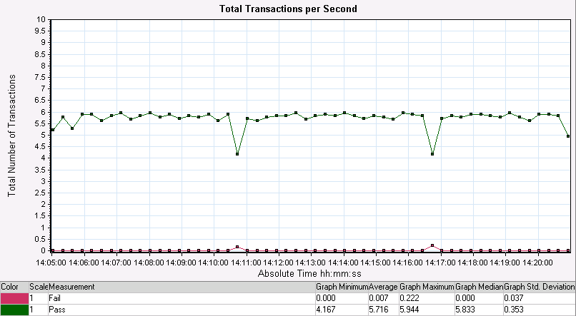
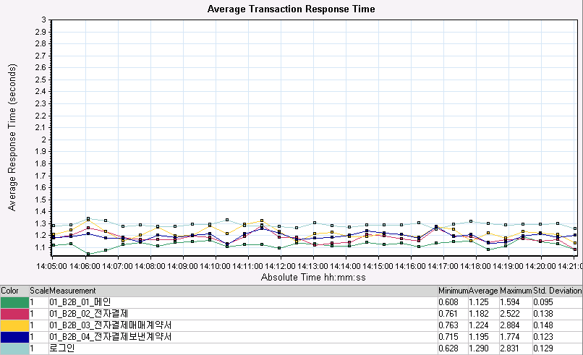
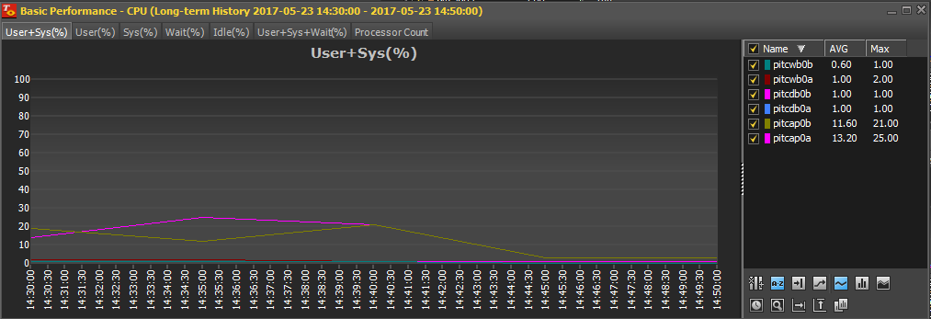
8. 성능 검증 – 테스트 결과 분석(1/3)
B2B e-Marketplace 단독
5/22 14:50 ~ 16:00 JBoss EWS/EAP 가용성테스트
6TPS 유지(AS-IS 1TPS)
응답속도 1.3초 미만
WEB#1
Instance 종료
WEB#2
Instance 종료
AP서버
평균 CPU 사용률 12%

Slide 24
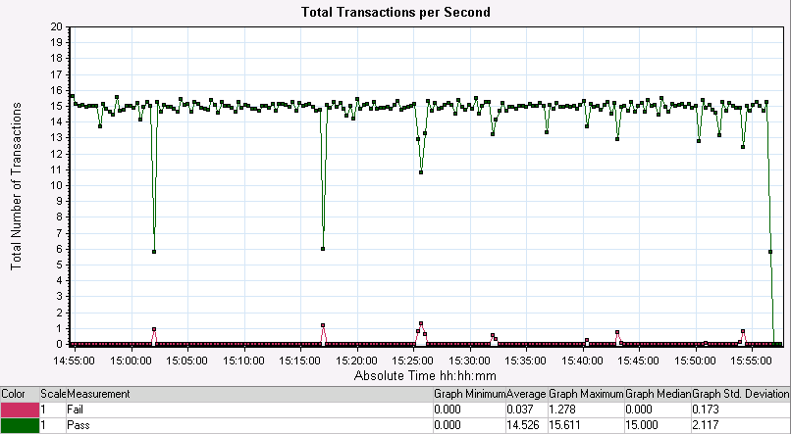
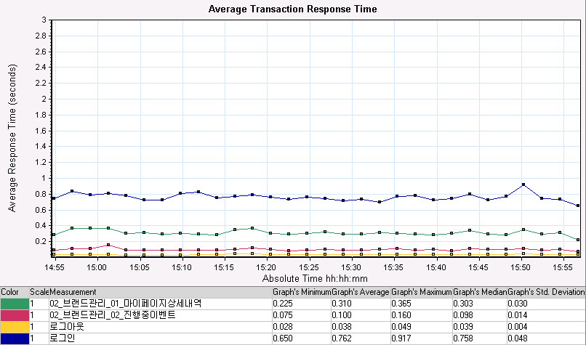
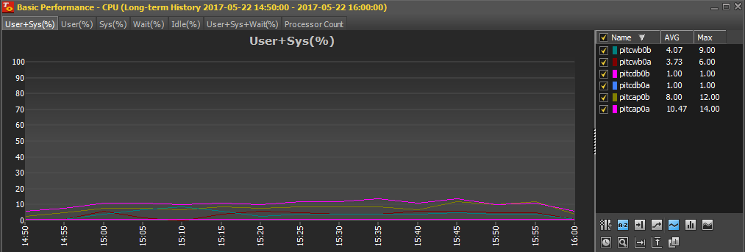
8. 성능 검증 – 테스트 결과 분석(2/3)
브랜드관리-외주 단독
5/22 14:50 ~ 16:00 JBoss EWS/EAP 가용성테스트
15TPS 유지(AS-IS 1TPS)
응답속도 0.8초 미만
WAS
Instance 종료
WEB
Instance 종료
AP서버
평균 CPU 사용률 8%

Slide 25
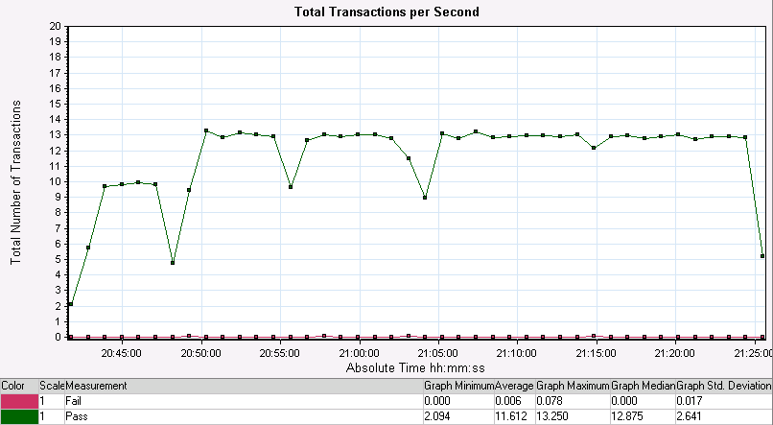
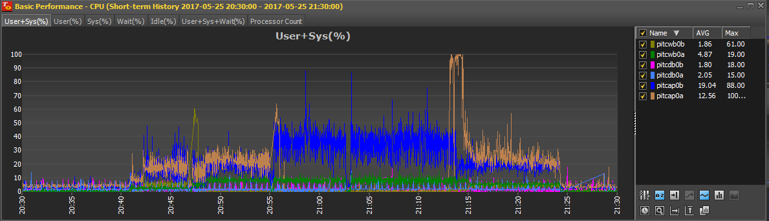
8. 성능 검증 – 테스트 결과 분석(3/3)
브랜드관리-외주 + B2B 복합
5/22 14:50 ~ 16:00 JBoss EWS/EAP 가용성테스트
13TPS 유지
WAS#1
OS강제종료
DB#2
OS강제종료
WEB#2
OS강제종료
WEB1대+WAS2대+DB2대
WEB1대+WAS1대+DB2대
WEB1대+WAS1대+DB1대
복합부하구간
서버 이중화 구성
복합부하구간
서버 이중화 구성

Slide 26
End Of Document

